Slide 1
起重机操作员的资格
提升载荷和操作类型 |  | 5吨或以上 |  |  |  | 小于5吨
 |  | 起重机（包括无线） | 落地式起重机 | 落地式起重机（随装载物一起移动） | 缆车
证书类型 | 起重机/吊杆式起重机操作员执照（无限制） | ○ | ○ | ○ | ○ | ○
 | 落地式起重机操作员执照（限定） |  | ○ | ○ | ○ | ○
 | 落地式起重机的技能培训课程 |  | ○ | ○ | ○ | ○
 | 起重机操作的特殊教育 |  | ○ |  | ○ | ○

Slide 2
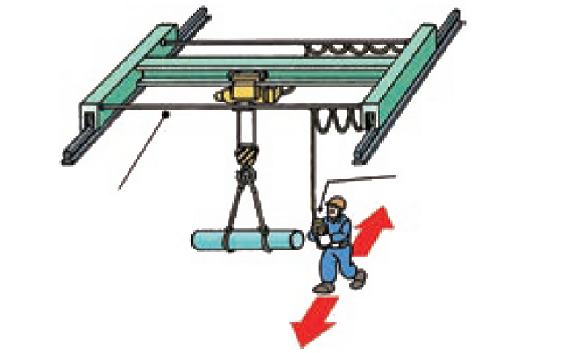
悬挂在承力吊索上的悬吊开关
悬吊开关
承力吊索
在行进过程中，操作员必须随提升的装载物一起移动。

Slide 3
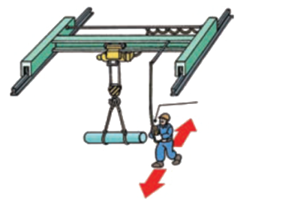
悬挂在大梁固定位置上的悬吊开关
悬吊开关
在行进过程中，操作员必须随提升的装载物一起移动。

Slide 4
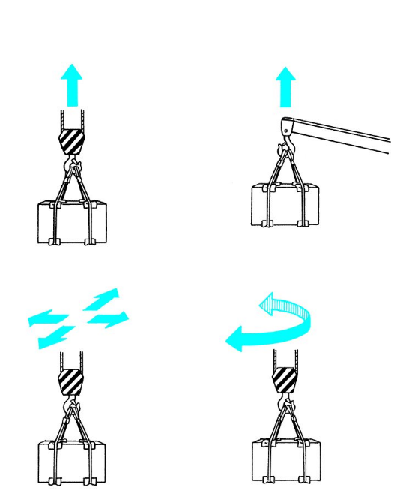
起重机定义
通过动力提升装载物
水平承载提升的装载物

Slide 5
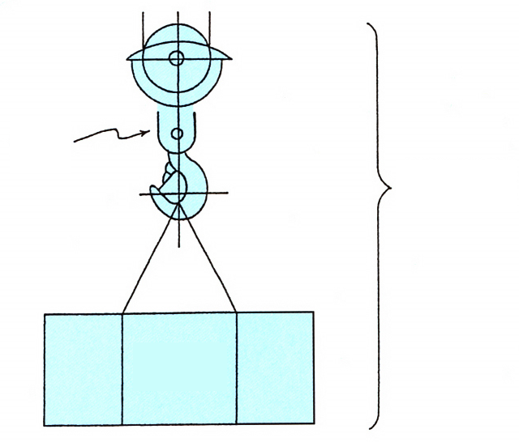
提升载荷、额定载荷
起吊配件
提升载荷
额定载荷

Slide 6
额定载荷
可提升的载荷
起吊配件的重量
提升载荷
额定载荷
工作半径

Slide 7
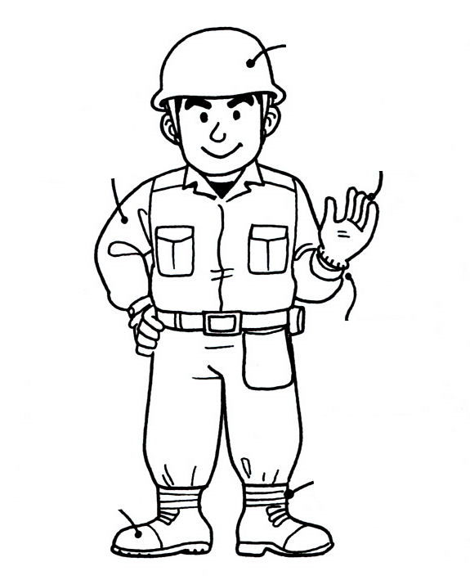
工作装备
安全帽
穿着长袖外套
工作手套
保持袖口纽扣扣紧
收紧裤脚口
安全鞋

Slide 8
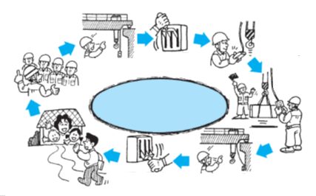
日常工作流程
启动前检查
打开电源
启动前检查
启动前会议
（确认起重机运动）
（静态检查）
安全操作
落地式起重机的日常工作流程
关闭电源
作业完成后检查

Slide 9
启动前检查
制动器性能
轨道状况
启动前检查
防过卷装置
横动
行进
提升和下降
确认起吊钢丝绳和链条的路径
确认按钮开关
安全锁装置

Slide 10
检查起重机的运作方式。
起重机是否按指示工作
检查！

Slide 11
滚筒的缠绕状态
a:适当状况
b:不当状况（随意缠绕）

Slide 12
禁止超载

Slide 13
保持安全装置有效（1）
防过卷限位开关不工作。

Slide 14
保持安全装置有效（2）
某个工人用胶带固定吊钩
难以置信！！

Slide 15
勿碰撞挡块

Slide 16
禁止操作
在以下情况下，停止操作。
1. | 信号不清楚
2. | 两名或多名信号员发出信号
3. | 非合格工人进行吊索
 | 非指定信号员发出信号
4. | 危险吊索
5. | 超过额定载荷
6. | 工人可能会被装载物夹住时

Slide 17
禁止用起重机运输工人
请勿使用起重机运输或提升工人。

Slide 18
禁止在装载物提升时离开
请勿在装载物提升时离开操作位置。

Slide 19
发现异常时的措施
失败
故障
维护主管

Slide 20
通过引导绳牵引
不要拉引导绳！

Slide 21
双向同时操作的危险
行进方向
运行路线
装载物的移动方向
横动方向

Slide 22
装载物提升时待命
不要将提升了装载物的起重机停在安全走道或工作现场上方。
等待信号
工作现场
安全走道

Slide 23
禁止反向操作
反向操作

Slide 24
禁止在检查过程中启动。

Slide 25
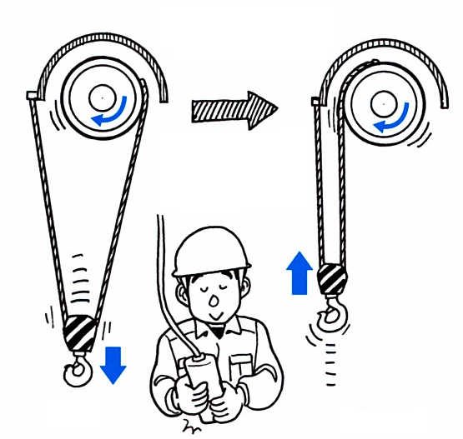
提升用钢丝绳的反向缠绕
对于没有下降限位开关的绞车，如果继续下降操作，则起吊钢丝绳反向缠绕。
正常
反向缠绕

Slide 26
获得吊索员资格
完成吊索技能培训课程的人员
安全！

Slide 27
吊索角度
最好在60度以内
（最大90度）

Slide 28
保持足够的撤离距离
与摆动的装载物保持足够距离。

Slide 29
禁止侧向拉动装载物和将其倾斜提升。

Slide 30
禁止快速提升装载物。
吊索钢丝绳拉紧时立即停止提升。

Slide 31
检查绳索状况
吊索钢丝绳套索
引导绳
装载物坍塌

Slide 32
检查卸载处

Slide 33
禁止通过起重机拉出吊索钢丝绳。
切勿通过起重机的起吊运动从装载物下方拉出吊索钢丝绳。

Slide 34
禁止提升摆动着的吊钩。
起吊滚筒
随意缠绕

Slide 35
处理悬吊开关
拉起悬吊开关时，不要将其松开。

Slide 36
吊钩位置
COG偏离！
装载物将摆动！

Slide 37
防摆操作
防摆操作

Slide 38
例行检查
问题！
失败症状

Slide 39
异常时停止
关闭电源开关。

Slide 40
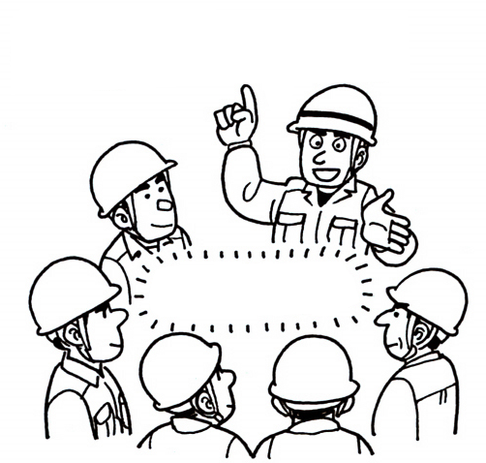
预先安排
检查的预先安排
预先安排

Slide 41
查看天气信息
根据天气信息，预计会有强风

Slide 42
因下雨停止操作
开始下雨了，停止吧。

Slide 43
触电危险
电流持续时间
人体电流
注意事项
AC-1:可能有感觉，但通常不会有“受惊”的反应。
AC-2:有感觉和无意识的肌肉收缩可能，但通常没有有害的电生理效应。
AC-3:强烈的无意识肌肉收缩。呼吸困难。心脏功能的可逆障碍。通常不会发生有机损伤。
AC-4:可能会发生病理生理效应，例如心脏骤停、呼吸停止、烧伤或其他细胞损伤。
心室纤颤的可能性随着电流强度和时间而增加。
AC-4.1:心室纤颤的可能性高达约5 %
AC-4.2:心室纤颤的可能性高达约50 %
AC-4.3心室纤颤的可能性50 %以上

Slide 44
大小和力臂之间的关系

Slide 45
杠杆力矩
支点

Slide 46
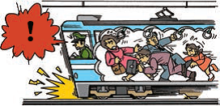
惯性

Slide 47
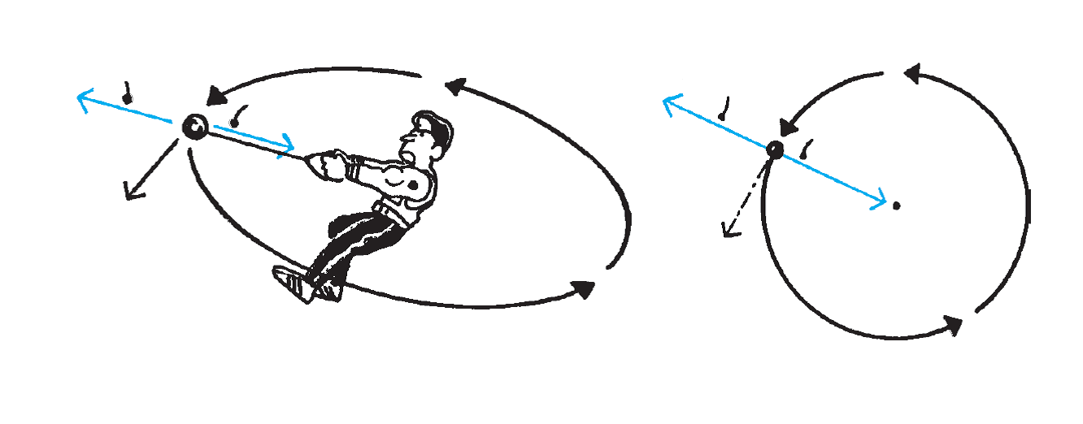
向心力和离心力
离心力
离心力
向心力
向心力
中心
切线方向
切线方向

Slide 48
离心力引起的提升装载物的向外运动和工作半径的变化
回转前的工作半径
回转时的工作半径

Slide 49
动滑轮

Slide 50
吊索钢丝绳的张力
M:装载物重量(t)
Fw:9.8 x m (kN)
F₁, F₂:吊索钢丝绳的张力(kN)
F:合力(kN)
F = Fw
P:向内拉动吊索钢丝绳的力(kN)
吊索角度
吊索钢丝绳

